Slide 1
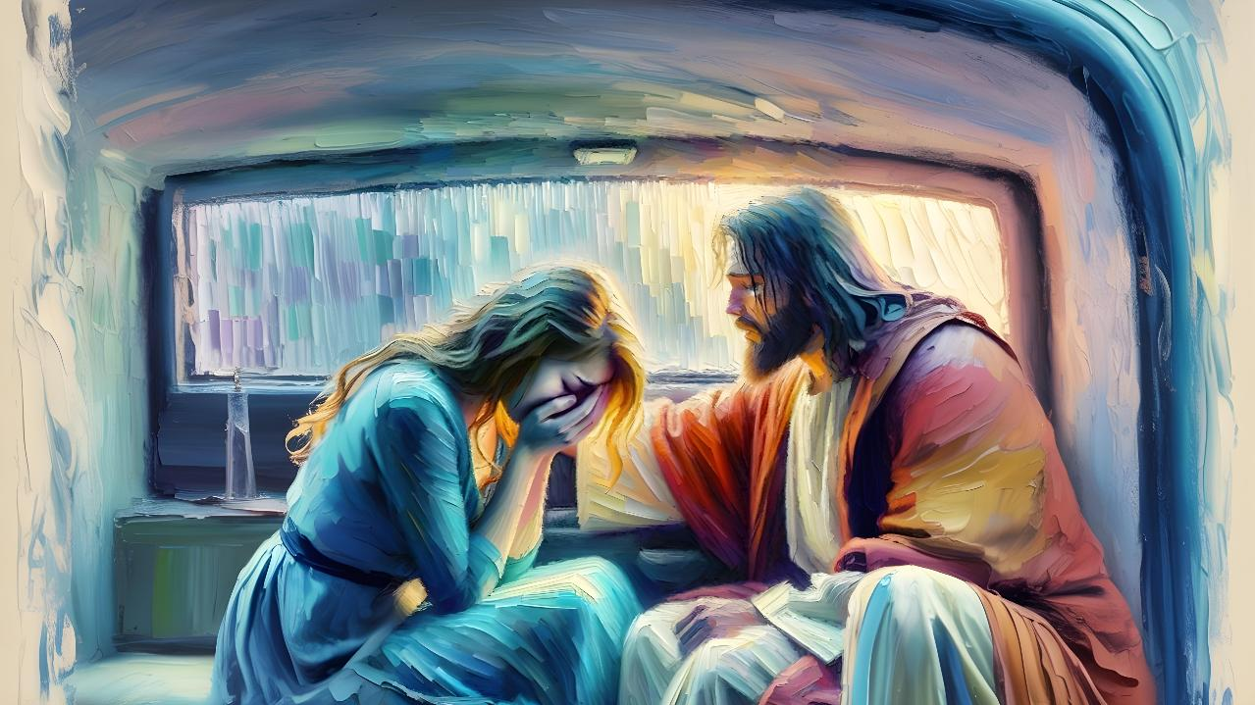
การกลับใจและการให้อภัย
Lesson 10 for June 6, 2026

Slide 2

“ถ้า​เรา​สาร​ภาพ​บาป​ของ​เรา พระ​องค์​ทรง​ซื่อ​สัตย์​และ​เที่ยง​ธรรม ก็​จะ​ทรง​โปรด​ยก​บาป​ของ​เรา และ​จะ​ทรง​ชำระ​เรา​ให้​พ้น​จาก​การ​อธรรม​ทั้ง​สิ้น”
(1ยน. 1:9 )

Slide 3

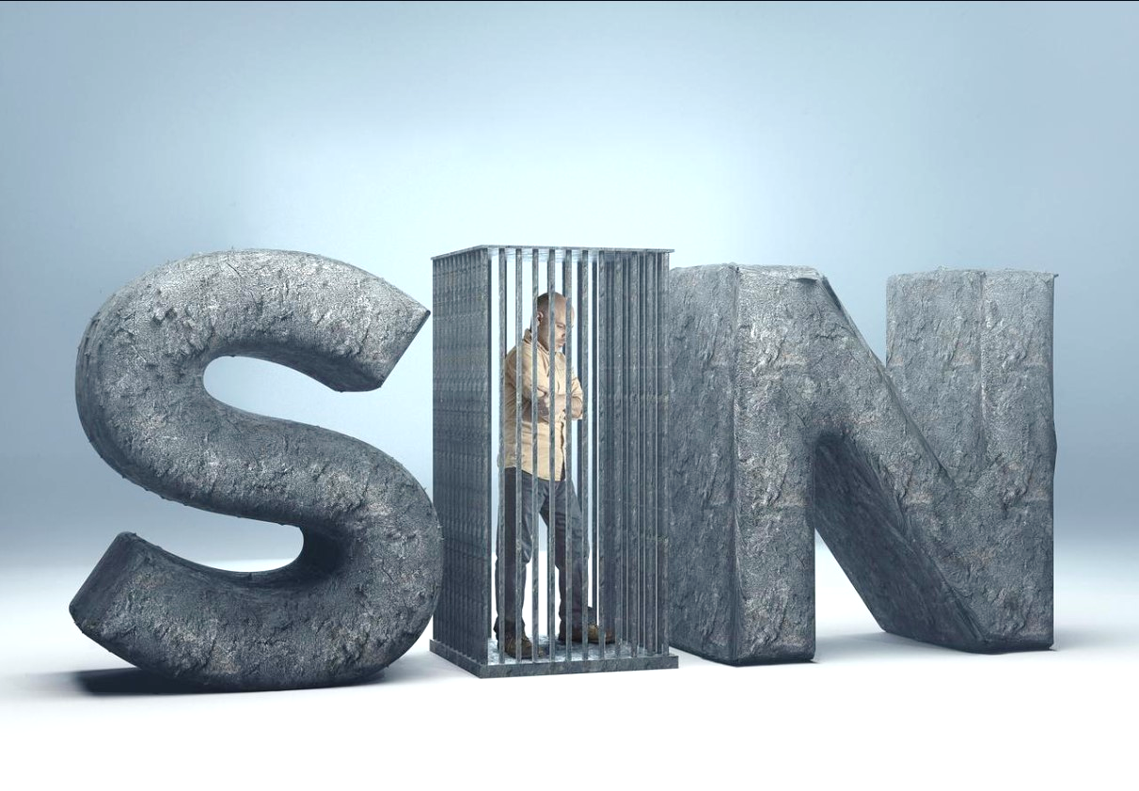
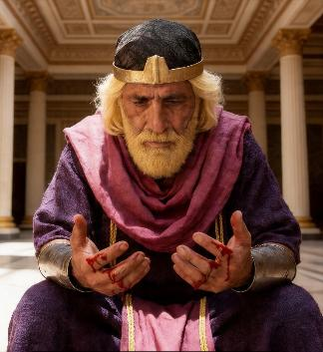
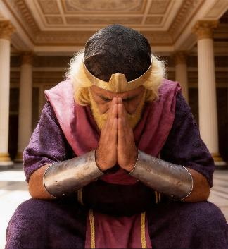






พระคัมภีร์กล่าวว่า “ทุกคนล้วนทำบาปและเสื่อมจากพระสิริของพระเจ้า” (โรม 3:23)
และยังกล่าวอีกว่าเราไม่สามารถหลีกเลี่ยงหรือขจัดบาปของเราได้ (เยเรมีย์ 13:23; 2:22)
แต่พระเจ้าทรงเต็มใจที่จะยกโทษบาปของเรา ไม่มีบาปใดใหญ่หลวงหรือร้ายแรงเกินกว่าที่พระเจ้าจะไม่ทรงยกโทษให้ (อิสยาห์ 1:18)
มีเงื่อนไขเพียงข้อเดียวคือ การกลับใจ
การกลับใจ:
  ความล่าช้าในการกลับใจ
  การลับใจที่แท้จริง
  การเรียกร้องให้กลับใจ
การให้อภัย:
  พระคุณแห่งการให้อภัย
  เครื่องตกแต่งสำหรับการให้อภัย

Slide 4

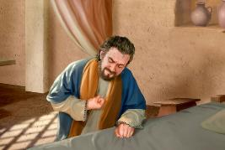
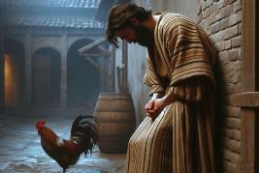
การกลับใจ

Slide 5

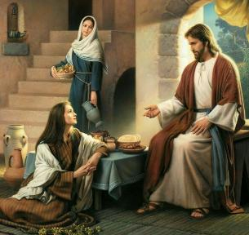
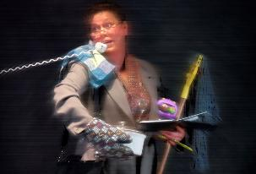

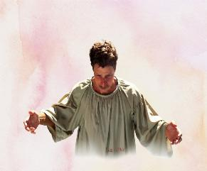
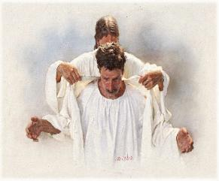
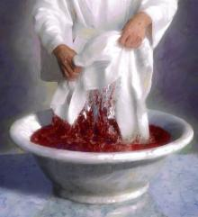
ความล่าช้าในการกลับใจ
“แต่​องค์​พระ​ผู้​เป็น​เจ้า​ตรัส​ตอบ​นาง​ว่า “มาร​ธา มาร​ธา​เอ๋ย เธอ​กระ​วน​กระ​วาย​และ​ร้อน​ใจ​หลาย​อย่าง​เหลือ​เกิน” (ลก. 10:41 )
ที่บ้านของลาซารัส พระเยซูตรัสถึงเรื่องสำคัญต่างๆ ที่จำเป็นต่อความรอด แต่มาธาไม่ได้ฟัง เธอไม่มีเวลา มีหลายสิ่งหลายอย่างที่ต้องทำ! (ลูกา 10:40-41)
เรื่องนี้ก็เกิดขึ้นกับเราเช่นกัน เมื่อเราทำบาป และพระวิญญาณบริสุทธิ์ทรงเรียกเราให้กลับใจ ซาตานจะทำให้เราเต็มไปด้วยกิจกรรม ความกังวล หรือสิ่งรบกวนอื่นๆ ที่ขัดขวางไม่ให้เราไตร่ตรองถึงสถานการณ์บาปของเราและแสวงหาการให้อภัย
แต่พระเจ้าไม่ทรงละทิ้ง พระองค์ทรงยืนหยัดในการทรงเรียกของพระองค์ (เอเสเคียล 33:11) พระองค์ทรงเปรียบเทียบบาปของเรากับเสื้อผ้าที่สกปรก (อิสยาห์ 64:6) พระองค์ทรงเสนอการแลกเปลี่ยน: เสื้อผ้าที่สกปรกของเรากับเสื้อผ้าที่สะอาดของพระองค์ (เศคาริยาห์ 3:4) เสื้อผ้าที่ชำระล้างด้วยพระโลหิตของพระเยซู (วิวรณ์ 7:14)

Slide 6

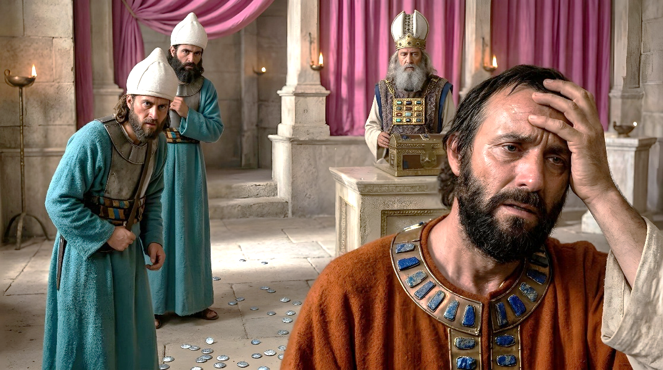
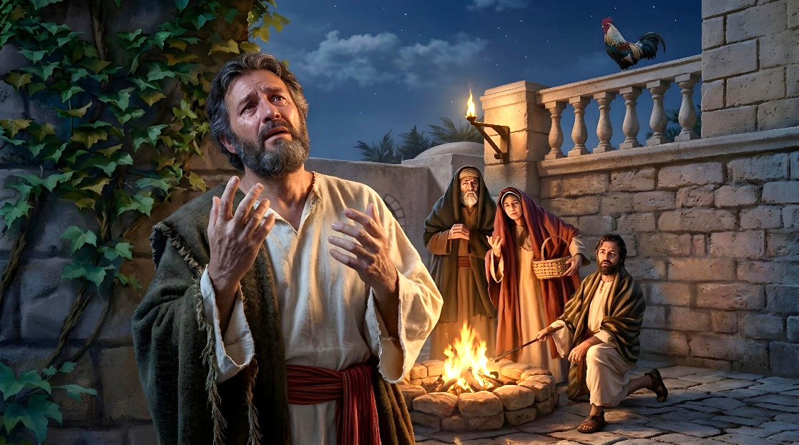
การกลับใจที่แท้จริง
“ “มา​เถิด ให้​เรา​กลับ​ไป​หา​พระ​ยาห์​เวห์ เพราะ​ว่า​พระ​องค์​ทรง​ฉีก และ​จะ​ทรง​รัก​ษา​เรา​ให้​หาย พระ​องค์​ทรง​โบย​ตี และ​จะ​ทรง​พัน​บาด​แผล​ให้​แก่​เรา” (ฮชย. 6:1 )
การกลับใจคืออะไร? อะไรคือความแตกต่างระหว่างการกลับใจที่แท้จริงกับการกลับใจจอมปลอม? (2 โครินธ์ 7:10)
เมื่อบาปนำมาซึ่งผลลัพธ์ที่ไม่พึงประสงค์ในทันที ความเสียใจก็เกิดขึ้น เรารู้สึกละอายใจเพราะสิ่งที่เราทำนั้นไม่ได้ผลดี หากไม่มีผลลัพธ์ในทางลบ เราคงไม่รู้สึกเศร้าเสียใจต่อการกระทำของเรา นี่ไม่ใช่การกลับใจที่แท้จริง
เมื่อความจริงที่ว่าเราได้ทำบาปนั้นเองที่ทำให้เรารู้สึกเศร้าเสียใจ และปรารถนาอย่างแรงกล้าที่จะได้รับการอภัย (ไม่ว่าจะมีผลลัพธ์ในทางลบหรือไม่ก็ตาม) นั่นคือการกลับใจที่แท้จริง
เมื่อเราทำบาป พระวิญญาณบริสุทธิ์จะ “ฉีกเราเป็นชิ้นๆ” และ “ทำให้” เราด้วยความรู้สึกเศร้าโศกอย่างลึกซึ้ง หากเราตอบสนองด้วยการกลับใจที่แท้จริง พระเจ้าจะทรงรักษาเราและอภัยบาปของเรา (โฮเซอา 6:1)

Slide 7

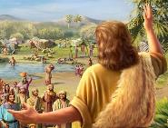
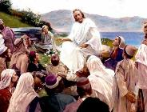
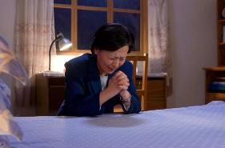
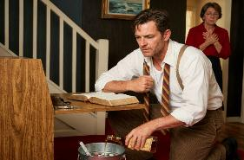
การเรียกให้กลับใจใหม่
“เพราะ​ฉะนั้น​ท่าน​ทั้ง​หลาย​จง​กลับ​ใจ​และ​หัน​มา​หา​พระ​เจ้า เพื่อ​ที่​ว่า​ความ​ผิด​บาป​ของ​พวก​ท่าน​จะ​ได้​รับ​การ​ลบ​ล้าง” (กจ. 3:19 )
ยอห์นผู้ให้บัพติศมาและพระเยซูเริ่มต้นพันธกิจของท่านด้วยข่าวสารเดียวกันคือ “จงกลับใจ” (มัทธิว 3:1-2; 4:17)
ทำไมการกลับใจจึงสำคัญ? เพราะหากปราศจากการกลับใจแล้ว ก็จะไม่มีการอภัยบาป (กิจการ 2:38; 3:19) กระบวนการนี้เกิดขึ้นได้อย่างไร?
เพราะความดีของพระองค์ พระเจ้าจึงทรงเรียกเราให้กลับใจ (โรม 2:4)
เราตอบรับการเรียกของพระองค์
ด้วยความเสียใจอย่างจริงใจต่อความผิดที่ได้กระทำ
ด้วยการตัดสินใจอย่างซื่อสัตย์ที่จะละทิ้งบาป
พระเจ้าทรงอภัยบาปของเราโดยอาศัยพระโลหิตที่พระเยซูทรงหลั่งบนไม้กางเขน
(โคโลสี 1:13-14)
โปรดสังเกตว่า การกลับใจและการอภัยควรนำเราไปสู่การปฏิรูปเสมอ ไปสู่การเปลี่ยนแปลงทัศนคติที่นำเราไปสู่การหยุดทำบาป (ยอห์น 5:14)

Slide 8

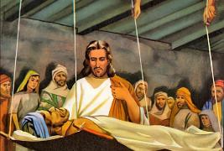
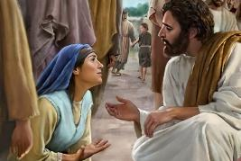
การให้อภัย

Slide 9

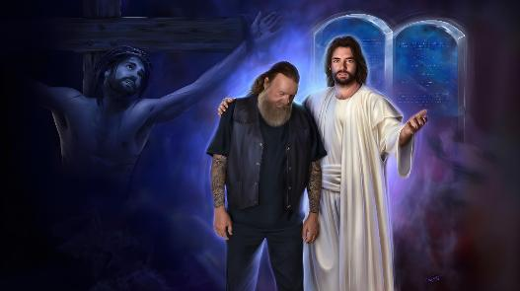
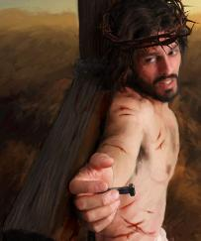

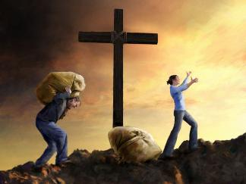
พระคุณแห่งการให้อภัย
“ข้า​แต่​พระ​ยาห์​เวห์ เพื่อ​เห็น​แก่​พระ​นาม​ของ​พระ​องค์ ขอ​ทรง​ให้​อภัย​ความ​ชั่ว​ของ​ข้า​พระ​องค์ เพราะ​มัน​ใหญ่​โต​นัก” (สดด. 25:11 )
ไม่มีสิ่งใดบังคับให้พระเจ้าทรงอภัยโทษให้เรา ไม่มีสิ่งใดที่เราทำได้เพื่อให้สมควรได้รับการอภัยโทษนั้น พระเจ้าทรงประทานการอภัยโทษให้เราโดยพระคุณ โดยความรักอันไม่มีที่สิ้นสุดของพระองค์ พระองค์ทรงอภัยโทษเพราะพระองค์ทรง “คุณความดีและพร้อมที่จะอภัยโทษ และเปี่ยมด้วยพระเมตตา” (สดุดี 86:5; ดู อพยพ 34:6-7)
ความรักของพระองค์นำพระองค์ไปสู่การสละพระองค์เองบนไม้กางเขน และชำระหนี้บาปที่เราไม่สามารถชำระได้ (เอเฟซัส 2:4-5)
เมื่อเรานำบาปของเรามาที่เชิงไม้กางเขน พระเยซูจะทรงปลดปล่อยเราจากภาระที่หนักอึ้งนั้น
(ฮีบรู 12:1-2)

Slide 10
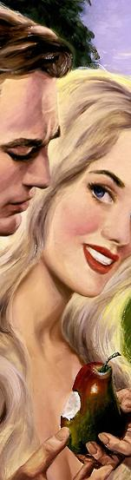
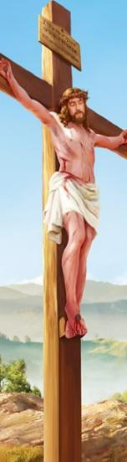
พระคุณแห่งการให้อภัย
“ข้า​แต่​พระ​ยาห์​เวห์ เพื่อ​เห็น​แก่​พระ​นาม​ของ​พระ​องค์ ขอ​ทรง​ให้​อภัย​ความ​ชั่ว​ของ​ข้า​พระ​องค์ เพราะ​มัน​ใหญ่​โต​นัก” (สดด. 25:11 )
อะไรคือความสัมพันธ์ระหว่างความบาปและพระคุณ?
ความสัมพันธ์ระหว่างความบาปและพระคุณ
โรม 5:8
โรม 5:20
โรม 5:21
โรม 6:23
“ขณะที่เรายังคงเป็นคนบาป”
“พระคริสต์ทรงสิ้นพระชนม์เพื่อเรา”
“ที่ใดที่ความบาปเพิ่มพูนขึ้น”
“พระคุณยิ่งเพิ่มพูนขึ้น”
“ความปนำไปสู่ความตาย”
“พระคุณนำไปสู่ชีวิต
นิรันดร์”
“ค่าจ้างของความบาปนไปสู่ความตาย”
“ของประทานของพระเจ้าคือชีวิตนิรันดร์”

Slide 11
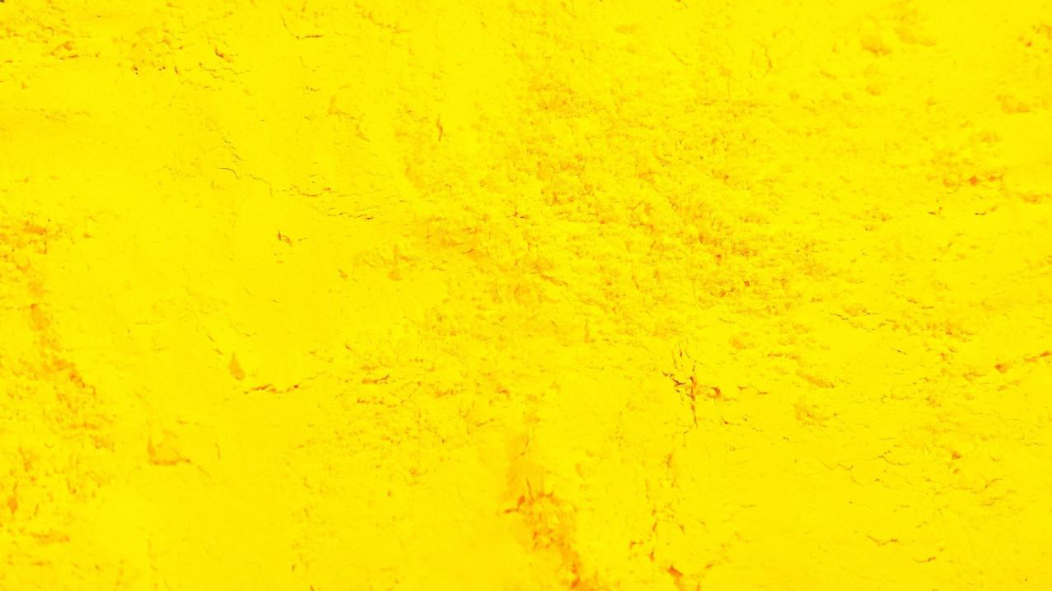
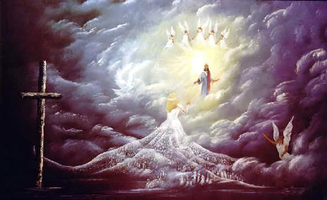

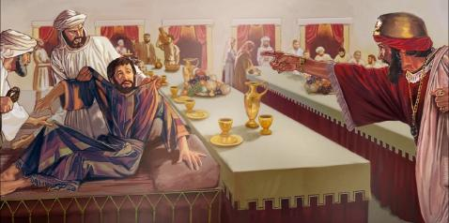
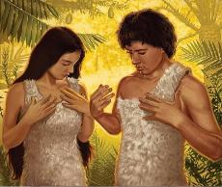
เครื่องตกแต่งสำหรับการให้อภัย
“พวก​เขา​ทูล​ว่า “ของ​ซีซาร์” แล้ว​พระ​องค์​ตรัส​กับ​เขา​ว่า “เพราะ​ฉะนั้น ของ​ของ​ซี​ซาร์​จง​ถวาย​แด่​ซี​ซาร์ และ​ของ​ของ​พระ​เจ้า​จง​ถวาย​แด่​พระ​เจ้า”” (มธ. 22:21 )
คริสตจักรของพระเจ้า—และสมาชิกแต่ละคน—จึงสวมใส่ “ผ้าลินินเนื้อดี สะอาดและสว่าง” และ “ไม่มีตำหนิหรือริ้วรอยใดๆ” (วิวรณ์ 19:8; เอเฟซัส 5:27)
ผ้าลินินเนื้อดีนี้เป็นสัญลักษณ์ของ “การกระทำอันชอบธรรมของบรรดาผู้บริสุทธิ์” (วิวรณ์ 19:8) แต่ความชอบธรรมนี้ไม่ใช่ของพวกเขาเอง มันได้รับมาจากพระคริสต์ (วิวรณ์ 7:14)
เมื่ออาดัมและเอวาทำบาป พวกเขาปกปิดความเปลือยเปล่าของตนด้วยการกระทำของตนเอง แต่พวกเขายังคงสำนึกว่าตนเองเปลือยเปล่าต่อหน้าพระเจ้า (ปฐมกาล 3:7-10) เสื้อผ้าที่พระเจ้าประทานให้เป็นสัญลักษณ์ของ “เครื่องแต่งกายในงานมงคลสมรส” ที่พระคริสต์ประทานให้เรา คือความชอบธรรมอันสมบูรณ์แบบของพระองค์ที่ลบล้างบาปของเรา (ปฐมกาล 3:21; สดุดี 51:7-10)
ไม่มีใครจะไปสวรรค์ได้หากปราศจากเครื่องแต่งกายนั้น (มัทธิว 22:1-14)

Slide 12

“ผู้ใดปรารถนาจะเป็นบุตรของพระเจ้า ต้องยอมรับความจริงที่ว่า การกลับใจและการได้รับการอภัยโทษนั้น จะได้รับมาได้ก็ด้วยการไถ่บาปของพระคริสต์เท่านั้น เมื่อมั่นใจในสิ่งนี้แล้ว คนบาปต้องพยายามอย่างเต็มที่ ที่จะมีชีวิตให้สอดคล้องกับการงานที่ทรงกระทำเพื่อเขา และด้วยการวิงวอนอย่างไม่เหน็ดเหนื่อย เขาต้องวิงวอนต่อพระที่นั่งแห่งพระคุณ เพื่อให้พลังแห่งการเปลี่ยนแปลงของพระเจ้าเข้ามาในจิตวิญญาณของเขา พระคริสต์ทรงอภัยโทษให้แก่ผู้ที่กลับใจเท่านั้น แต่ผู้ที่พระองค์ทรงอภัยโทษนั้น พระองค์จะทรงทำให้เขากลับใจก่อน การจัดเตรียมนั้นสมบูรณ์แล้ว และความชอบธรรมนิรันดร์ของพระคริสต์นั้นได้ถูกมอบให้แก่จิตวิญญาณของผู้เชื่อทุกคน เสื้อคลุมอันล้ำค่าและไร้ตำหนิ ซึ่งทอขึ้นในโรงทอแห่งสวรรค์ ได้ถูกจัดเตรียมไว้สำหรับคนบาปที่กลับใจและเชื่อแล้ว”
EGW (Selected Messages, vol. 1, p. 393)

